Slide 1
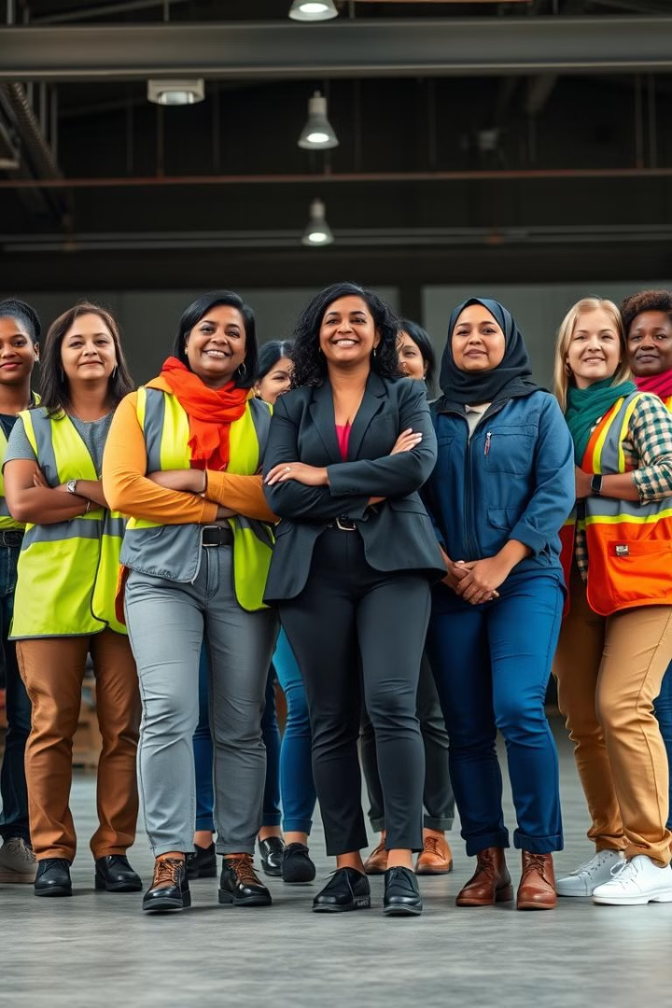
Derechos Vulnerados de las Mujeres Trabajadoras: Un Llamado a la Acción
En este proyecto, exploramos la realidad de las mujeres trabajadoras y sus derechos vulnerados, con el objetivo de generar conciencia y promover la acción colectiva.
by Mariana Laura Esandi

Slide 2
Contexto Histórico y Social
1
2
3
Siglo XIX
Siglo XX
Siglo XXI
La Revolución Industrial trajo consigo una mayor participación de las mujeres en el mercado laboral, pero en condiciones precarias y con poca protección legal.
El movimiento feminista luchó por la igualdad de derechos, incluyendo el acceso a la educación, el trabajo y la participación política.
A pesar de los avances, aún existen desigualdades y discriminación en el ámbito laboral, y la violencia de género sigue siendo un problema global.

Slide 3
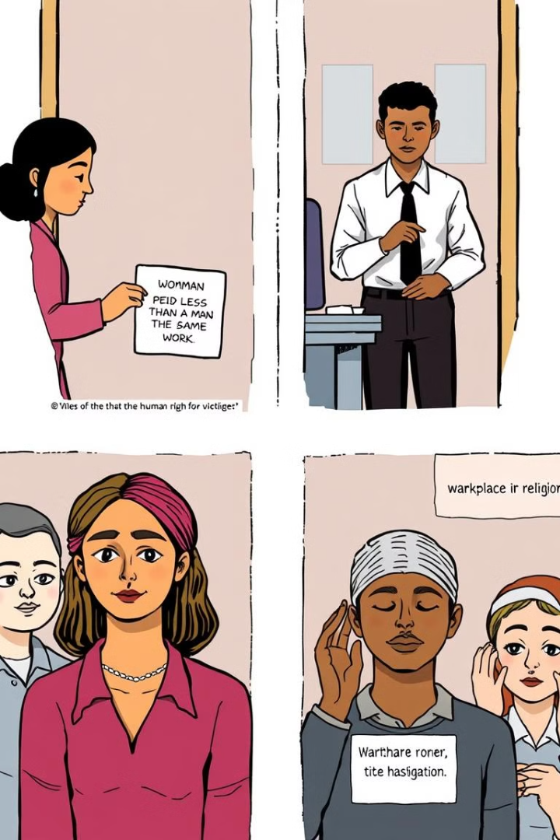
Tipos de Derechos Vulnerados
1
Igualdad Salarial
2
Acoso y Discriminación
La brecha salarial de género persiste en muchos países, con las mujeres ganando menos que los hombres por el mismo trabajo.
Las mujeres se enfrentan a la violencia de género en el trabajo, incluyendo el acoso sexual, la discriminación y la violencia física.
3
Acceso a la Salud
4
Acceso a la Educación
Las mujeres tienen menos acceso a la atención médica, incluyendo la atención prenatal, la maternidad y la salud reproductiva.
Las mujeres enfrentan barreras para acceder a la educación y la capacitación, lo que limita sus oportunidades de desarrollo profesional.

Slide 4
Impacto de los Derechos Vulnerados
Salud Mental
Seguridad Económica
Desigualdad Social
El estrés, la ansiedad y la depresión son comunes en las mujeres que enfrentan la discriminación laboral.
La brecha salarial de género puede llevar a la pobreza y la inseguridad económica para las mujeres y sus familias.
Los derechos vulnerados perpetúan la desigualdad de género y la discriminación en la sociedad.

Slide 5
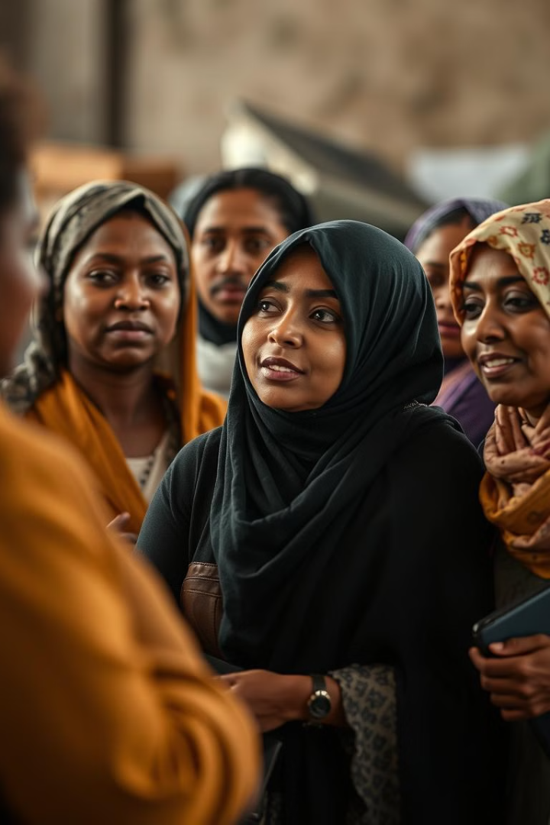
Testimonios de Mujeres Trabajadoras
Experiencias Comunes
Resistencia y Esperanza
Las mujeres compartieron sus historias de acoso, discriminación salarial y falta de oportunidades de crecimiento.
A pesar de las dificultades, las mujeres se mostraron resilientes y llenas de esperanza en un futuro más justo.
Necesidad de Acción Colectiva
La lucha por la igualdad de derechos requiere el compromiso y la participación de todos, hombres y mujeres.

Slide 6
Acciones y Proyectos de la Comunidad
Campañas de Sensibilización
Promover la concienciación sobre los derechos de las mujeres trabajadoras y las consecuencias de su vulneración.
Talleres de Capacitación
Brindar herramientas y recursos para que las mujeres trabajadoras conozcan sus derechos y se empoderen.
Redes de Apoyo
Crear espacios de apoyo y acompañamiento para las mujeres que enfrentan discriminación laboral.
Abogacía Política
Influir en la legislación y las políticas públicas para garantizar la igualdad de derechos en el trabajo.

Slide 7
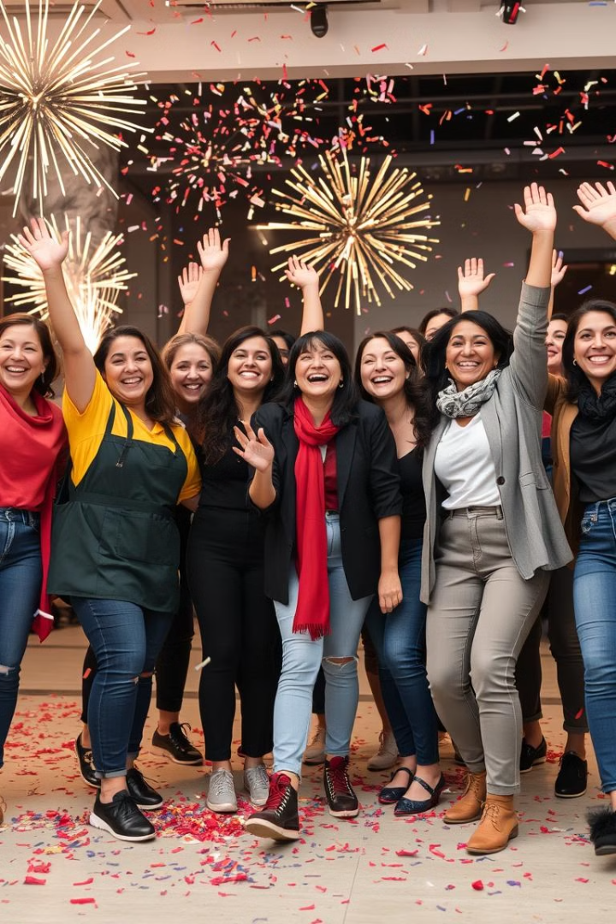
Logros y Avances Conseguidos
Aumento de la concienciación sobre la desigualdad de género en el trabajo.
Mayor acceso a la educación y la capacitación para las mujeres.
Mayor número de mujeres en puestos de liderazgo.
Creación de leyes y políticas para proteger los derechos de las mujeres trabajadoras.

Slide 8
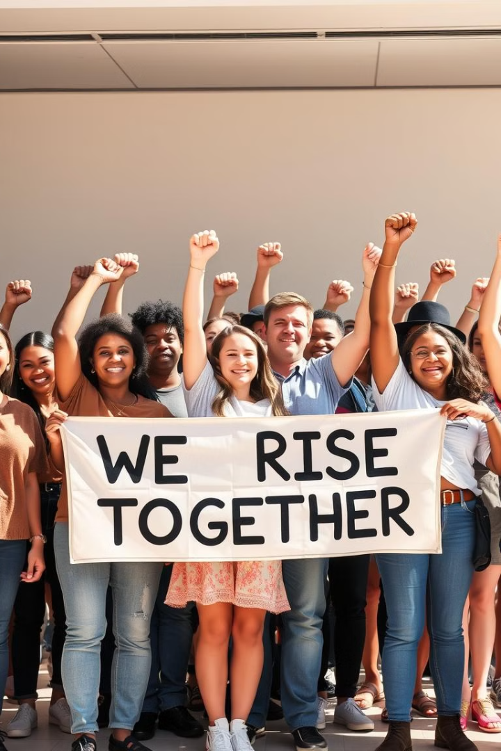
Llamado a la Acción y Conclusiones
Unir Nuestras Voces
Es fundamental que continuemos trabajando juntos para luchar por la igualdad de derechos para todas las mujeres trabajadoras.
Apoyar a las Mujeres
Brindar apoyo a las mujeres que enfrentan discriminación laboral, incluyendo la capacitación y el acompañamiento legal.
Crear un Futuro Mejor
Es necesario un cambio cultural que reconozca y valore el trabajo de las mujeres, asegurando un futuro más justo e igualitario.

